Slide 1
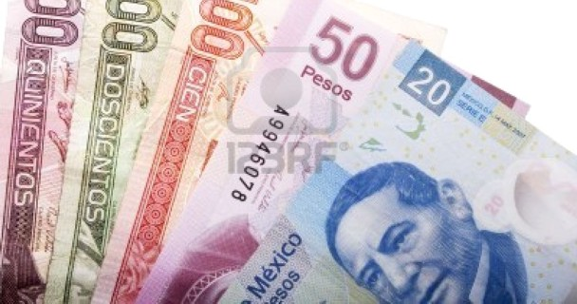
BILLETES DE BANCO

Slide 2
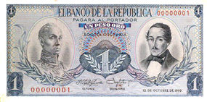
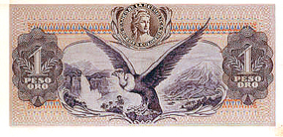
PRIMEROS BILLETES DE BANCO
Hasta la época en que la Imprenta inició sus actividades, el Banco atendía sus necesidades de billetes con base en la importación procedente de reconocidas firmas de Europa y los Estados Unidos. Los diseños de estos billetes eran generalmente, contratados en forma simultánea con el suministro y aun cuando los motivos y grabados, algunos de excelente calidad y valor artístico, hacían referencia a aspectos de nuestro país, no necesariamente reflejaban plenamente la cultura colombiana. Asimismo, los motivos secundarios, orlas y otros elementos no presentaban carácter de exclusividad.

Slide 3
HISTORIA DE LOS BILLETES DE BANCO
Por Bernardo González White
El Papel Moneda o billete de banco representa algo más que un medio de pago, algo más que un simple papel de poco o de mucho valor que va de mano en mano. Lleva el mensaje de un país: su historia, sus próceres, sus personajes, su flora, su fauna, etc.
Proclamada la Independencia de Cartagena el 11 de noviembre de 1811 el nuevo Estado no contaba con fondos suficientes para atender a sus gastos de funcionamiento; por medio de la ley de 23 de marzo de 1812 se autorizó al gobierno para emitir “Papel Moneda” por la suma de 300.000 pesos fuertes. (10 centavos igual a Un Real). Se desconoce la cantidad de billetes emitida. Fueron impresos en el papel común

Slide 4
Los billetes y monedas se encuentran presentes en cada momento de nuestra vida diaria. Con ellos podemos pagar el camión, comprar un café o pagar la cuenta de un restaurante. También los recibimos como pago por nuestro trabajo o los ahorramos para enfrentar una emergencia o realizar alguna compra a futuro.
Hace algunos años se llegó a pensar que el uso de los billetes y monedas disminuiría mucho, e incluso, que éstos desaparecerían. Esto se creía por el surgimiento de otros medios de pago como las tarjetas de crédito y débito
Pero sigue siendo algo muy importante

Slide 5
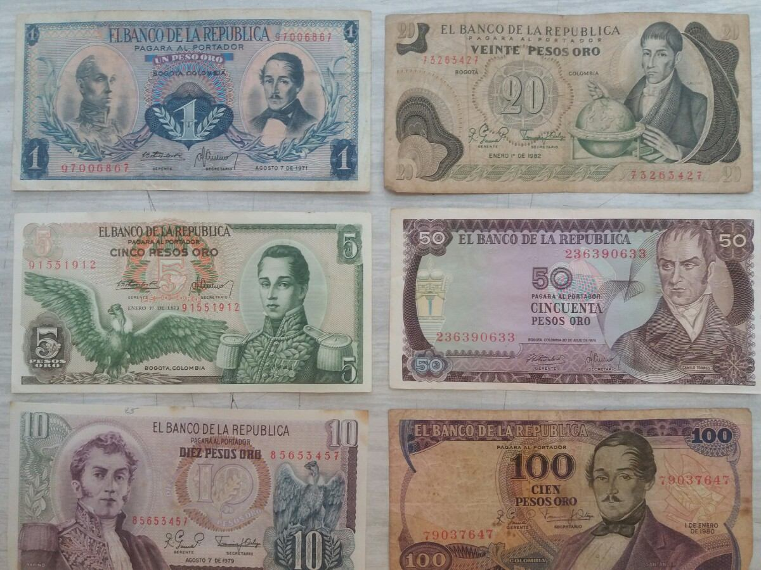
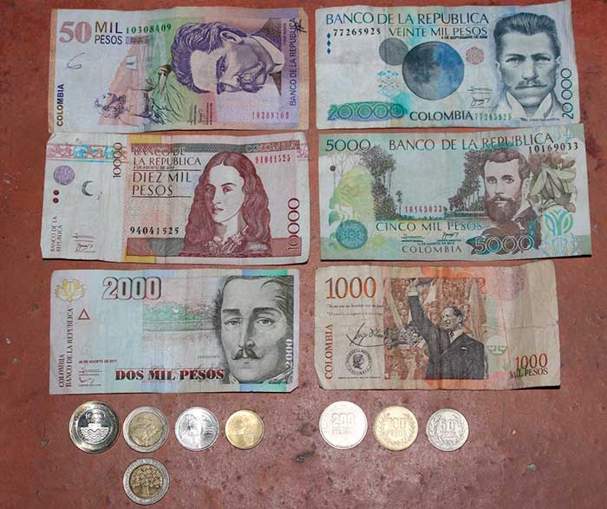
EVULUCION DE LOS BILLETES

